Slide 1
Hely, ahol élünk
2012.7.21. Lúcs

Slide 2
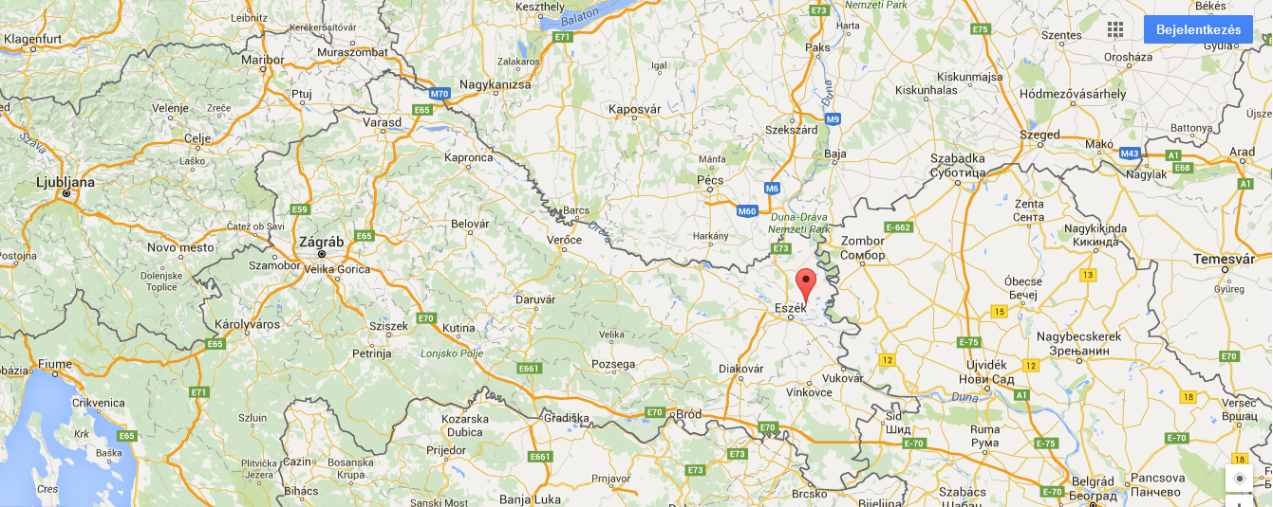
Horvátországból érkeztünk, Eszék-Baranya megyéből. Járásunk Baranya legdélebbi részén található, a Duna és a Dráva között, a Kopácsi Rét Természetvédelmi Park területe mellett. A Pannon síkság közepén elterülő földrajzi egység.

Slide 3
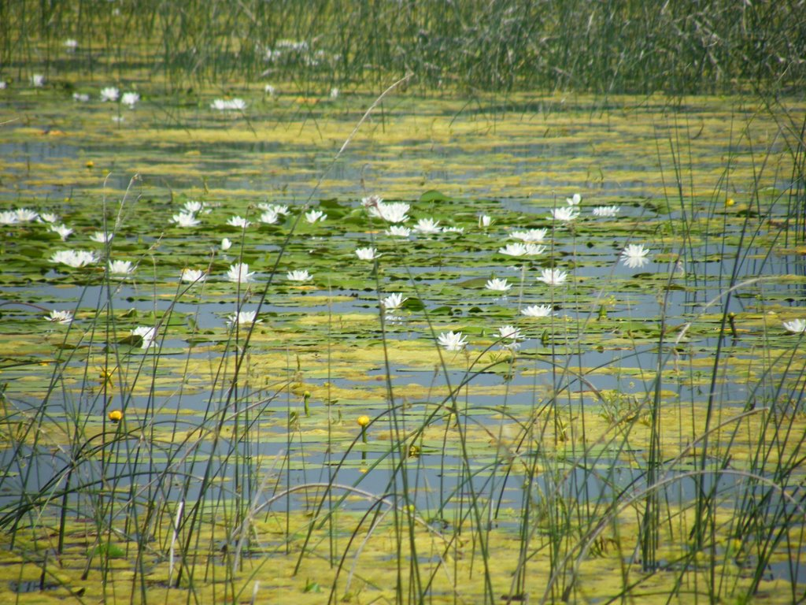
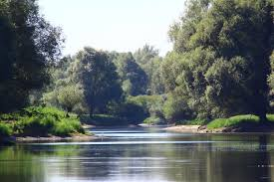
Növényvilág
Értékes ökoszisztéma
Kopácsi-rét
Erdei vegetáció
Fehér fűz és fekete nyárfa
Tölgyerdők
Vízi és mocsári vegetáció
Vízi lencse, bojtos békalencse, békaliliom, vízi páfrány, rucaöröm
Tündérrózsa, tavirózsa, kapcsos korpafű, mocsári keserűfű, nádasok
Kopácsi-rét: szibériai nőszirom és a tarka nőszirom

Slide 4
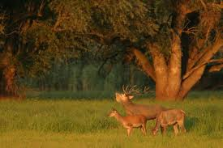
Állatvilág
Sokszínű
Állati szervezetek: 402 faj
64 hengeresféreg,
21 puhatestű,
16 giliszta,
16 pióca,
284 rovar - 17 szitakötő, 39 egyenesszárnyú, 85 fedelesszárnyú,
60 éjjeli lepke, 35 nappali lepke, 11 szúnyog, 20 bögöly
Gerincesek: 401 faj
44 hal – keszegek, kárász, amúr
11 kétéltű – levelibéka,
10 hüllő-mocsári teknős, erdei sikló, keresztes vipera, zöld gyík
282 madár-feketególya, rétisas, fehérgém, nyári lúd, kárókatona
54 emlős-vidra, szarvas, vaddisznó

Slide 5
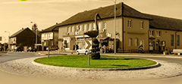
BELLYEI JÁRÁS
Természeti-földrajzi jellemzők
Mocsaras síkság: Kopács (100 km²)
Sík vidék: északi és déli löszsíkság
Vízben gazdag térség (Duna, Dráva)
Teljes népessége ( 2001): 5.480
A háztartások száma : 1.939
Települések száma: 8

Slide 6
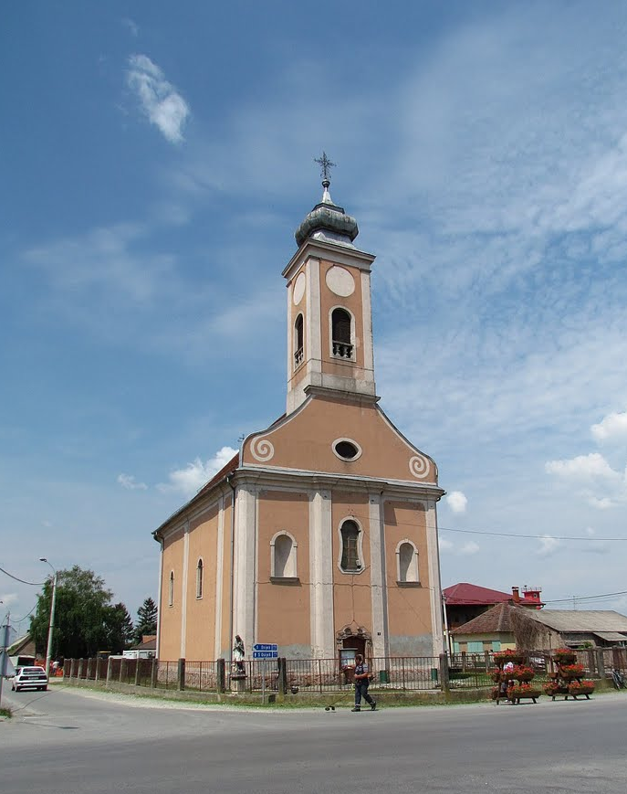
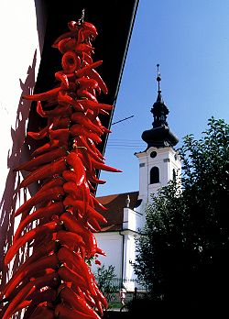
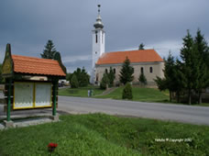
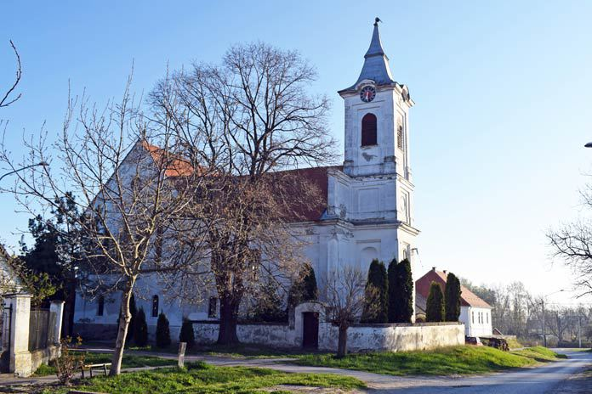
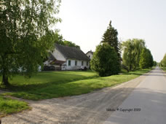
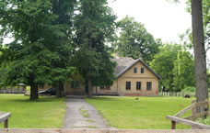
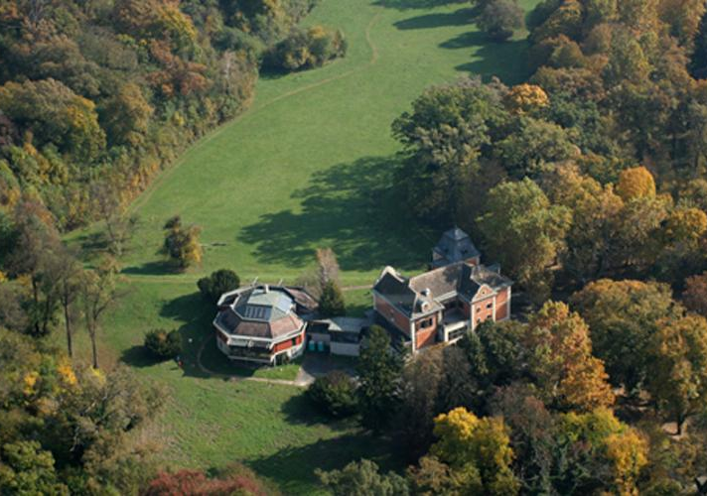
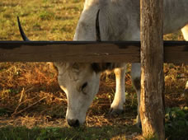
A község települései
Bellye
(Bilje)
Laskó
(Lug)
Kopács
(Kopačevo)
Várdaróc
(Vardarac)
Bokroshát
(Zlatna Greda)
Keskenyerdő
(Kozjak)
Tökös
(Tikveš)
Dunai-puszta
(Podunavlje)

Slide 7
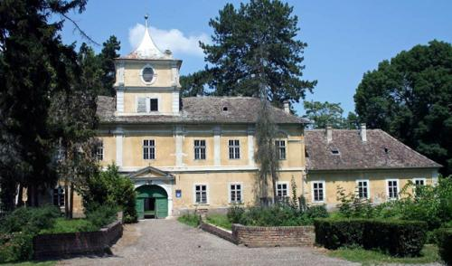
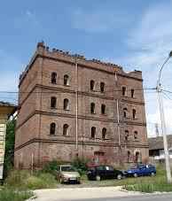
Bellye
XII. sz. írásos dokumentumok
Dél-északnyugati irányú hadiút tövében
állt a település (Zrínyi Miklós)
1697. I. Lipót császár Szavoyai Jenőnek adományozott 27 falut - bírtok központ
1707. „Csillagvár” kastély
1736-ban a tulajdon a koronára szállt vissza
1772-1776.: királyi út (Eszék-Bellye)
1895. Frigyes főherceg – Európa legmodernebb és legvirágzóbb gazdasága
Földművelés, állattenyésztés (marha és halászat)
II. világháború után: államosítás – Bellyei Mezőgazdasági-Ipari Kombinát
Lakósága növekszik

Slide 8
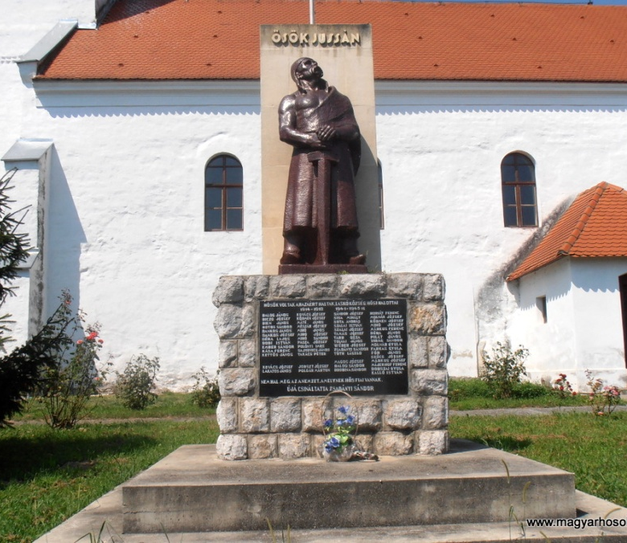
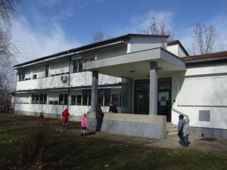
Laskó
Római hadiút menti település
98 – 119: Vár – templomdombon
Mátyás király – fellendülés
XV. sz. városi rangú település
Török kivonulás – nagy pusztítás
Duna menti fekvése – kikötő, kereskedelmi központ
1543. Sztárai Mihály – hirdeti tanait (reformáció)
1696. Savoyai birtok, majd Habsburg-birtok
„Szárazra vetődött” település – halászat, szőlészet, állattenyésztés (sertés)
1950. Bellyei Kombinát, 1980. Kertészet
Iskola központi szerepe
Monda: nevét vízi malomról kapta

Slide 9
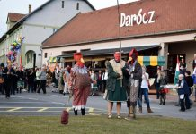
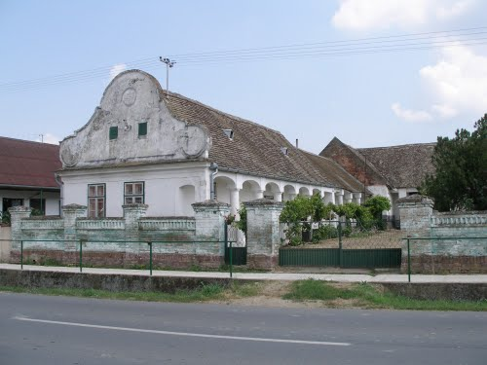
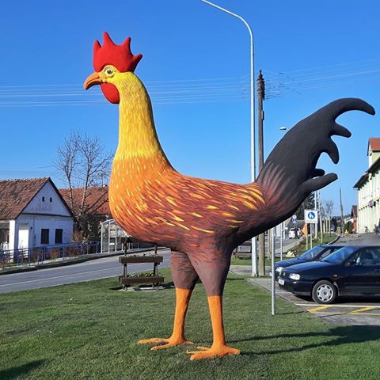
Várdaróc
1212. Kopácshoz tartozott község
1697. Savoyai birtok
Földművelés, halászat,
állattenyésztés (marha)
Mezőgazdasági- Ipari Kombinát, kertészet
Monda: Vár állott, durva szövésű ruha

Slide 10
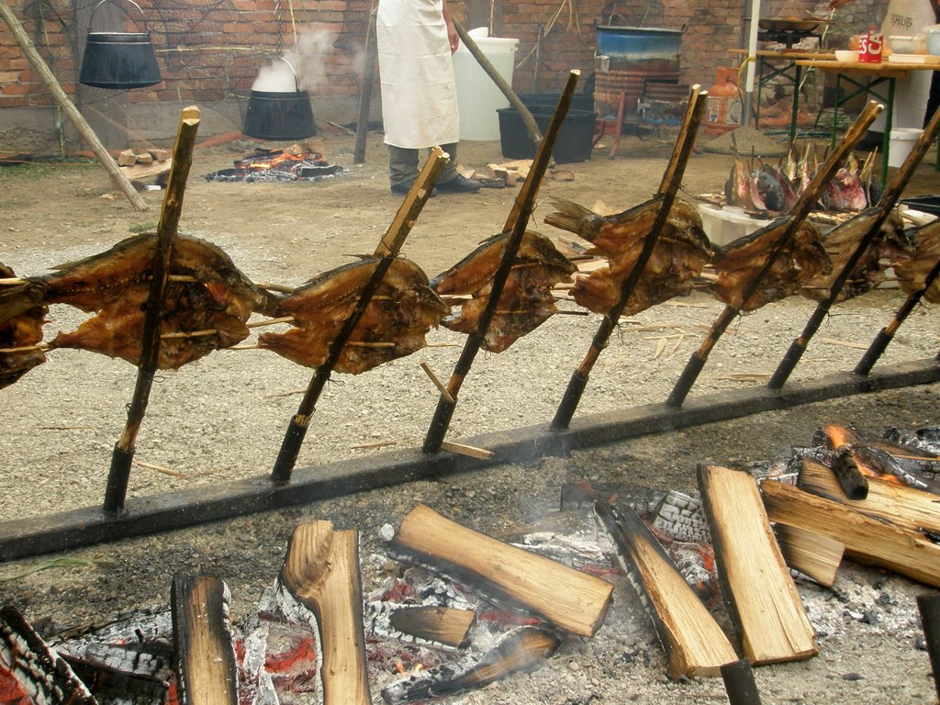
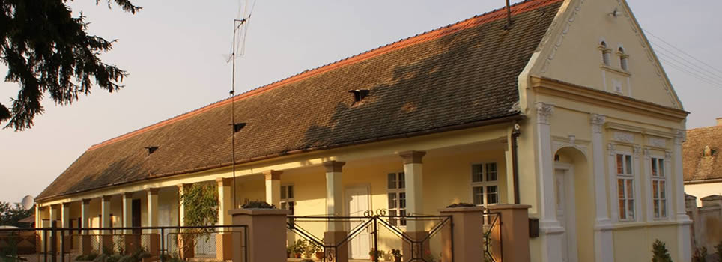
Kopács
XII. sz. több birtokosa is volt
1697. Savoyai birtok
1960-as évekig halászat – rezervátum
XVI. sz. iskola - Szalai és Földvári tanítók
1884. Egyetértés Olvasókör
XII. sz. kereszténység
1666. Templom leégett (román stílusú elemek)

Slide 11
Kopács, a víz melletti falu

Slide 12
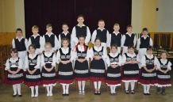
Történeti áttekintés
Okirat szerinti névalakja: Kopach (1212), Kopach (1264), Chopuch (1271), Kopach, Kupach (1292), Kopach, Kopoch, Kopach (1290-1300), Kupach (1302)
A 12. század elején több birtokosa is volt a falunak, értékét elsősorban halakban gazdag halászó helyei adták.
A tatárjárás idején elnéptelenedett, majd 1292 után számos tulajdoncserét élt meg.
A török kiűzése után Savoyai Jenő birtok része.
Emberemlékezet óta a rétet víz öntötte el rendszeresen, s halat hozott a lakóinak, a kopácsiak élete ettől függött.
A halászat a 60-as évekig virágzott
70-es évektől: kertészet és a helyi mezőgazdasági, ipari üzemek (BELJE d.d.)
Vallás: már a 12. században találkozik a kereszténységgel – reformáció
Oktatás: Iskolája már a 16. században is működött

Slide 13
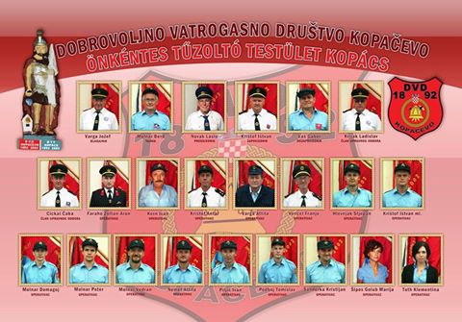
120 éves ÖTT

Slide 14
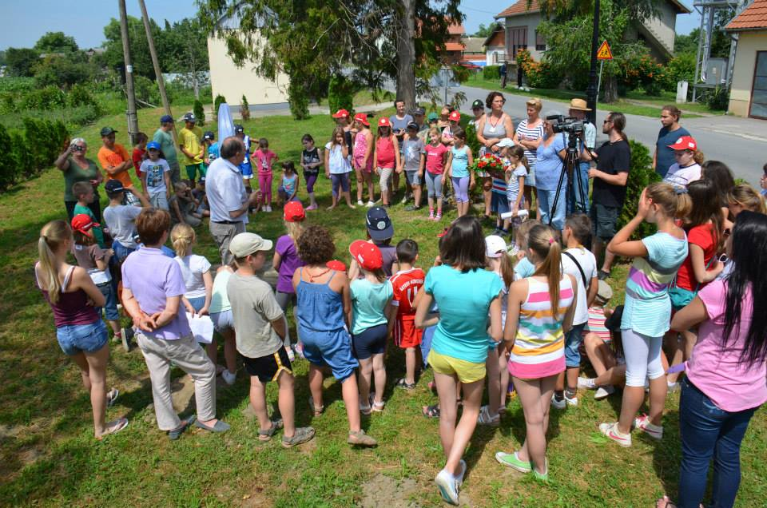
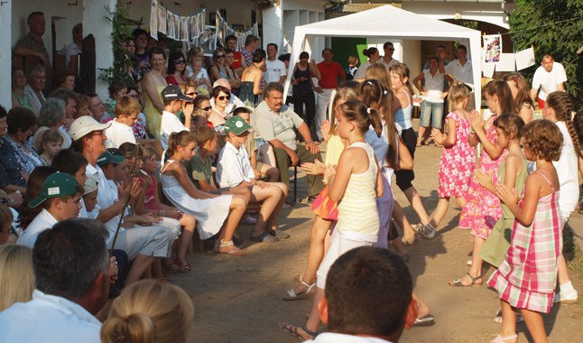
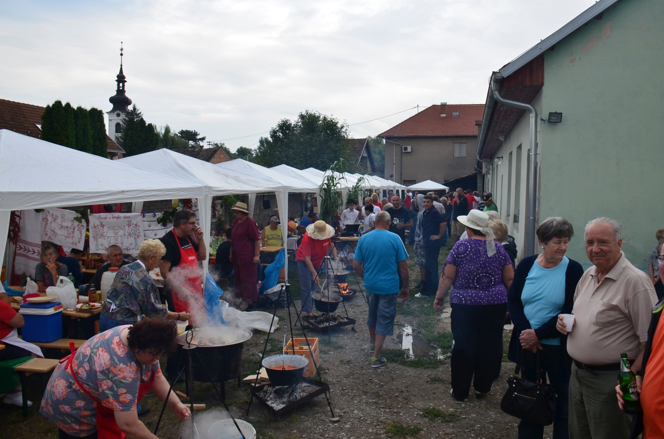
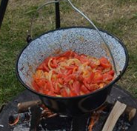
Hagyományápolás – események, rendezvények
Kopácsi gyermektábor
Lecsó-fesztivál

Slide 15
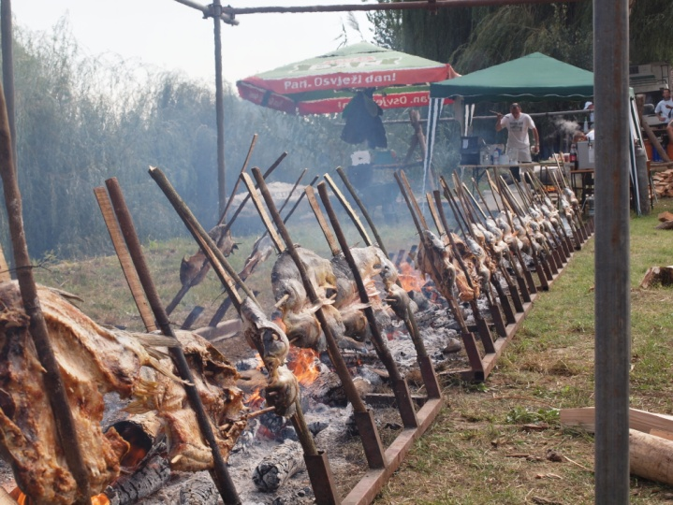
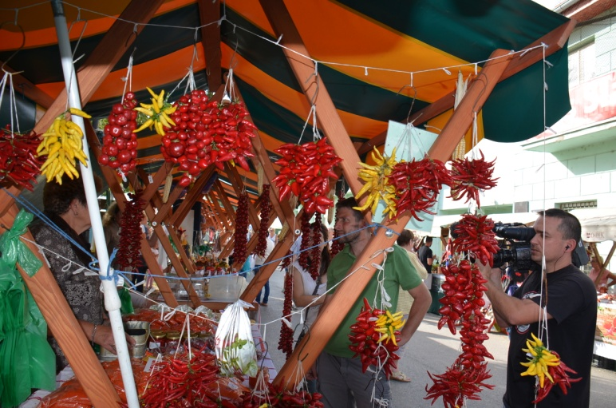
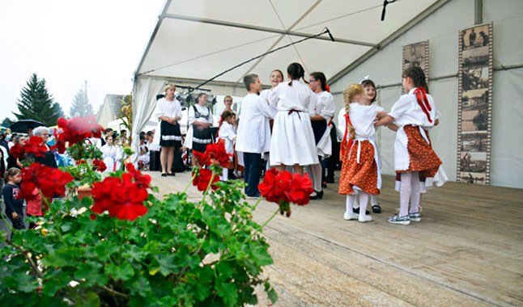
Kopácsi halásznapok

Slide 16
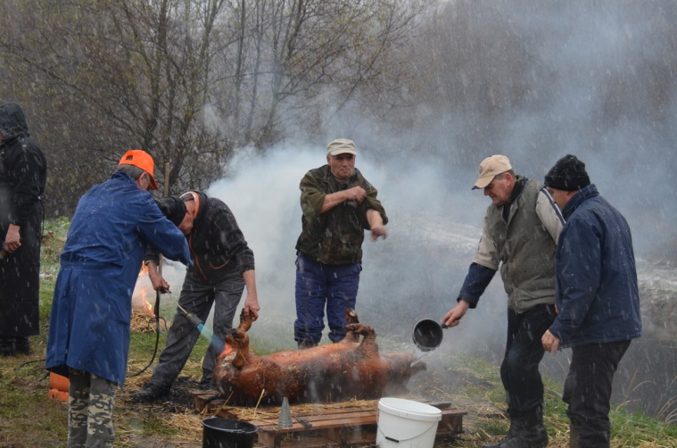
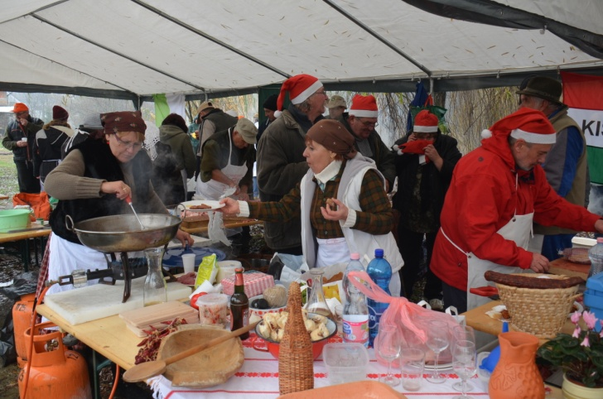
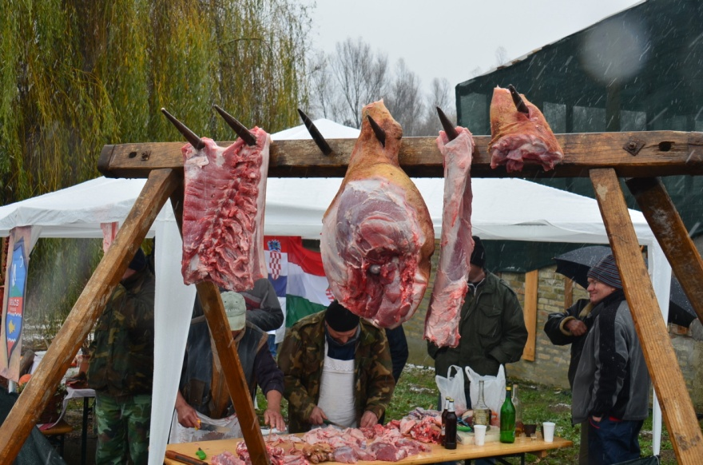
Kopácsi böllérfesztivál

Slide 17
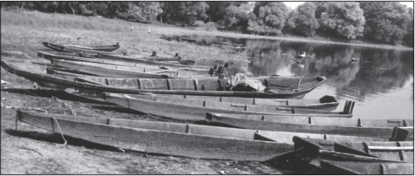
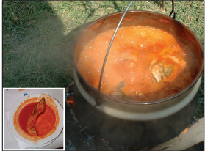
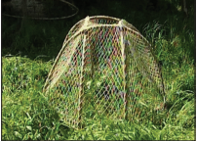
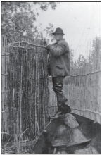
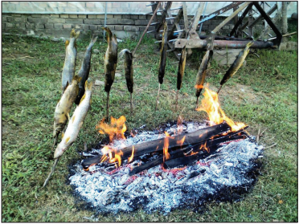
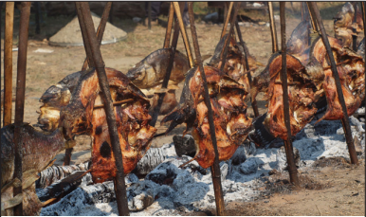
Hungaricum Bizottság – Külhoni értéktár
2013-ban felvételt nyert 19 elem közül 10 kopácsi

Slide 18
Köszönöm a figyelmet!

